Slide 1
Literatur
Grießhaber, Wilhelm (2021) (Hrsg.): Deutsch als Zweitsprache in der Grundschule: Diagnostik und Förderung leicht gemacht. Klett.
IQSH (Hrsg.) (2024): Mit dem schleswig-holsteinischen Rechtschreib-Grundwortschatz unterrichten.
IQSH (Hrsg.) (2022): Niveaubeschreibungen Deutsch als Zweitsprache für die Primarstufe. aktualisierter Nachdruck der Ausgabe von November 2010.
Ministerium für allgemeine und berufliche Bildung, Wissenschaft, Forschung und Kultur (Hrsg.)(2024): Ebbe, Krabbe, Flut und Seepferdchen - Richtig schreiben lernen in Schleswig-Holstein mit dem Rechtschreib-Grundwortschatz.

Slide 2
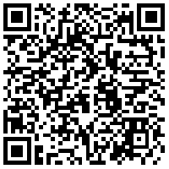
Vorbereitende Aufgabe 1
In das Thema des strukturorientierten Rechtschreibunterrichts einsteigen
Sehen Sie sich den Vortrag von Johanna Fay „Mit dem Rechtschreib-Grundwortschatz unterrichten“ an.
https://fachportal.lernnetz.de/sh/faecher/deutsch/linkseiten/articles/ebbe-krabbe-flut-und-seepferdchen.html
Fertigen Sie zu folgenden Schweripunkten Notizen an :
Prinzipien der deutschen Rechtschreibung
Auswahlkriterien der Wörter für den Grundwortschatz
Bedeutung der Strukturwörter für den Rechtschreiberwerb
Ansatz des strukturorientierten Rechtschreibunterrichts
Einsatz von Anlauttabellen
Rechtschreibunterricht „ohne Brüche“
DaZ-Lernende
Welche Vorteile für den DaZ-Unterrichtsehen Sie in der Nutzung des Rechtschreib-Grundwortschatzes?
Notes:
Die LiA darauf hinweisen, dass diese Aufgaben unbedingt vor dem Modul zu bearbeiten sind, da Grundlage.
methodische Darstellung ggf. Mindmap/…

Slide 3
Vorbereitende Aufgabe 2
Vertiefen die Inhalte des Vortrags zum strukturorientierten Rechtschreibunterricht.
Lesen Sie dazu die Seiten 7-11 in der Broschüre „Ebbe, Krabbe, Flut und Seepferdchen – Richtig schreiben lernen in Schleswig -Holstein mit dem Rechtschreib-Grundwortschatz.“
https://fachportal.lernnetz.de/sh/faecher/deutsch/linkseiten/articles/ebbe-krabbe-flut-und-seepferdchen.html

Slide 4
Diagnostik
Modul 7 DaZ Diagnostik, IQSH Grundschule
Notes:
Auswahl der Grafik: Diagnostik ist vielschichtig, also bunt, muss gezielt erfolgen, daher der spitze Stift. ☺

Slide 5

Unser Ziel für heute
Verfahren der Diagnostik in DaZ erproben, um lernförderliche Übungen abzuleiten und so den Kompetenzerwerb zu unterstützen:
Rechtschreib-Grundwortschatz als Grundlage für das Durchdringen der deutschen Rechtschreibung (Diagnostik Rechtschreibung)
Niveaubeschreibungen DaZ-Grundschule zur Beobachtung von Kompetenzen und Kompetenzzuwachs (allgemeine Kriterien für eine grobe Einschätzungsdiagnostik bezogen auf alle Kompetenzbereiche)
Profilanalytische Verfahren: HAVAS 5, Tulpenbeet, Grießhaber (Diagnostik Sprache/Satzbau/Grammatik)

Slide 6
Geplanter Ablauf
8.30 Begrüßung/Organisatorisches/ Beobachtungsschwerpunkte Unterricht
9.00 Unterricht und Besprechung
10.30 kurze Pause
10.40 Baustein 1: Diagnostik im DaZ-Unterricht (Überblick)
11.00 Baustein 2: Strukturorientierter Rechtschreibunterricht/Bezug zu den Curricularen Anforderungen und Niveaubeschreibungen DaZ
13.00 Mittagspause
13.30 Baustein 3:
Diagnoseinstrument Niveaubeschreibungen DaZ Grundschule
14.15 Baustein 4: Überblick: Profilanalytische Verfahren zur Diagnostik in DaZ
14,45 kurze Pause
14.55 Baustein 5: Profilanalyse nach Grießhaber
16.00 Lose Enden/ggf. Vertiefung

Slide 7
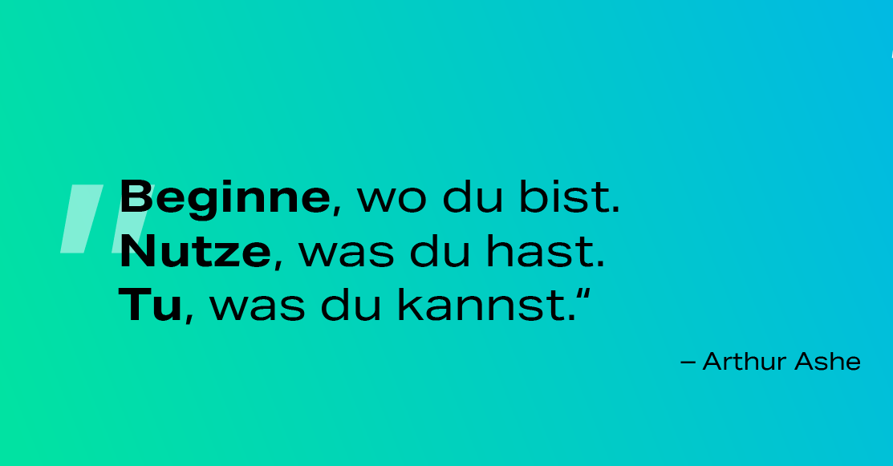
Unterricht und Besprechung
Notes:
Ashe: amerikanischer Tennisspieler

Slide 8


Slide 9
Wir steigen ein…
„Schüler 1: Gib mir Bleistift.
Schüler 2: Das sagt man so nicht.
Schüler 1: ???
Schüler 2: Das heißt: Gib mir Bleistift
bitte.“
Was ist da los?
Notes:
Zitat aus: Budde, Monika (2012): Über Sprache reflektieren. Kassel, University Press, S. 6)
Was ist da los?

Slide 10
Baustein 1: Diagnostik im DaZ-Unterricht
Die Diagnostik im DaZ-Unterricht der Grundschule verfolgt das Ziel, sprachliche Kompetenzen der Kinder systematisch zu erfassen, um darauf aufbauend gezielt zu fördern.
Eine gute DaZ-Diagnostik in der Grundschule ist kontinuierlich, individuell, ressourcenorientiert und eng mit der Förderung verknüpft. Sie unterstützt Lehrkräfte dabei, Kinder passgenau beim Erwerb der deutschen Sprache zu begleiten.
Die ständige Überprüfung des Sprachstandes ist ein wesentliches Merkmal des DaZ-Unterrichts.
Die Orthografie ist zunächst von nachrangiger Bedeutung und wird mit dem Spracherwerb in DaZ sukzessive weiterentwickelt.
Langfristig ist die Orthografie bedeutsam für den Bildungserfolg und somit relevant für die verständliche schriftliche Kommunikation in allen Fächern. Deshalb sollte sie frühzeitig angebahnt, aber nicht isoliert gedrillt werden.

Slide 11
Zentrale Grundsätze der Diagnostik im DaZ-Unterricht
1. Förderorientierung statt Defizitorientierung:
Diagnostik soll nicht primär Schwächen aufzeigen, sondern den individuellen Lernstand sichtbar machen und als Grundlage für die Förderung dienen. Der Fokus liegt auf dem, was das Kind kann, nicht nur auf dem, was fehlt.
2. Prozessorientierung:
Sprachentwicklung ist ein dynamischer Prozess. Deshalb sollte Diagnostik regelmäßig und begleitend erfolgen (nicht nur punktuell), um Fortschritte und Lernentwicklungen sichtbar zu machen.

Slide 12
3. Mehrdimensionalität der Sprachkompetenz:
Diagnostik berücksichtigt verschiedene sprachliche Bereiche:
Wortschatz
Grammatik
Aussprache
Hörverstehen
Leseverstehen
Schreibkompetenz
Diese Bereiche entwickeln sich unterschiedlich schnell und sollten getrennt betrachtet werden. (s. auch Niveaubeschreibungen DaZ)

Slide 13
4. Diagnostik womöglich in den Schulalltag integrieren:
Sprachdiagnostik findet idealerweise im Unterrichtsalltag statt, z. B. durch:
Beobachtungen
Gespräche
Schülerprodukte
So entsteht ein authentisches Bild der Sprachkompetenz.
5. Ressourcen- und Mehrsprachigkeitsorientierung:
Die Erstsprache der Kinder wird als Ressource gesehen. Diagnostik sollte vorhandene sprachliche Kompetenzen in der Muttersprache sowie Transfermöglichkeiten zwischen Li und L2 berücksichtigen.

Slide 14
6. Individualisierung:
Jedes Kind bringt unterschiedliche Voraussetzungen mit (z. B. Alter, Vorerfahrungen, Bildungsbiografie, kultureller Hintergrund). Diagnostik muss individuell angepasst und interpretiert werden.
7. Transparenz und Nachvollziehbarkeit:
Die Ergebnisse der Diagnostik sollten für Lehrkräfte klar interpretierbar sein, für die Lernenden verständlich besprochen und regelmäßig mit den Eltern kommuniziert werden.
8. Einsatz geeigneter diagnostischer Verfahren:
z. B.: standardisierte Tests/Beobachtungsbögen/Portfolios/Lernstandsanalysen/…
Wichtig ist die fachgerechte Auswahl und Anwendung.

Slide 15
Baustein 2: Strukturorientierter Rechtschreibunterricht
Die Rechtschreibung spielt im DaZ-Unterricht zunächst eine untergeordnete Rolle. Sie als Lehrkräfte sollten aber über gute Kenntnisse dieses didaktischen Ansatzes verfügen, um DaZ-Lernende von Beginn an gut begleiten zu können und ihnen so den Übergang in den Regelunterricht zu erleichtern.

Slide 16
Rechtschreiberfahrungen in Ihrer Muttersprache und in Deutsch
Sind Sie Rechtschreibliebhaberin/Rechtschreibliebhaber oder Rechtschreibumgeherin/Rechtschreibumgeher?
Was hat Sie bei der Entwicklung Ihrer Rechtschreibfähigkeit in Deutsch unterstützt? Was hat Sie gehemmt?
Wie würden Sie sich heute als Rechtschreiberin/Rechtschreiber in der deutschen Sprache beschreiben?
Ihr Lieblingsrechtschreibwort in Ihrer Muttersprache und in Deutsch…
Notieren Sie Ihre Gedanken zu Ihren Rechtschreiberfahrungen.
(Zeit: 10 Minuten)
Notes:
Diese Übung läuft immer gut. Sie unterstützt die Selbstreflexion und lässt gute Anknüpfungspunkte für die heutigen Inhalte entstehen.
Danach: Austausch im Plenum; Lieblingsrechtschreibwörter werden in Onlinemodulen in den Chat geschrieben.
Ich habe Sie für DaZ angepasst.

Slide 17
Diagnostik der Rechtschreibkompetenz

Slide 18
Diskussion zum Vortrag von Johanna Fey (vorbereitende Aufgabe I)
Was haben Sie über den strukturorientierten Rechtschreibunterricht erfahren?
Prinzipien der deutschen Rechtschreibung
Auswahlkriterien der Wörter für den Grundwortschatz
Bedeutung der Strukturwörter für den Rechtschreiberwerb
Ansatz des strukturorientierten Rechtschreibunterrichts
Einsatz von Anlauttabellen
Rechtschreibunterricht „ohne Brüche“
DaZ-Lernende
Welche Vorteile sehen Sie für den DaZ-Unterricht?
Warum ist es so wichtig, dass Sie als DaZ-Lehrkräfte über Wissen zum strukturorientierten Rechtschreibunterricht verfügen?
Notes:
10 Minuten Gruppe/ danach 20 Minuten Plenum
Entweder Plenum oder arbeitsteilig immer zwei Punkte?

Slide 19
Vorbreitenden Aufgabe 2 – Vertiefung der Inhalte des Vortrags von Johanna Fey
Notes:
LiV suchen sich Kategorien aus und erläutern diese.

Slide 20

Unterstützung im strukturorientierten Rechtschreibunterricht durch den Wortlistengenerator
https://gws.lernnetz.de/
Wortlistengenerator strukturiert nach
Rechtschreibkategorien
Themenwortschatz

Slide 21
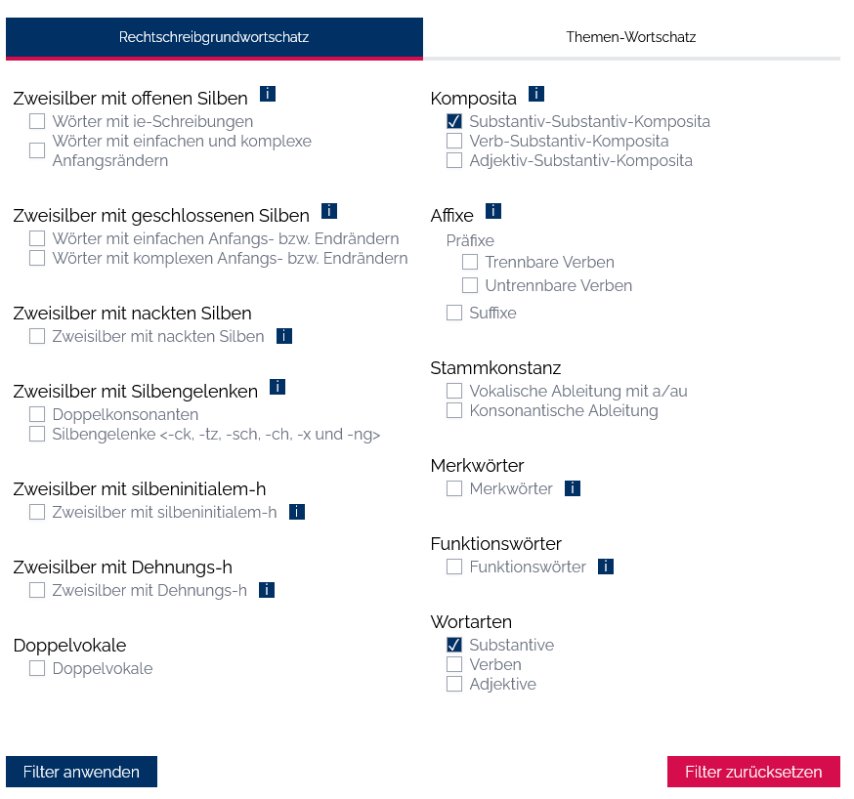
Notes:
Beispiel

Slide 22
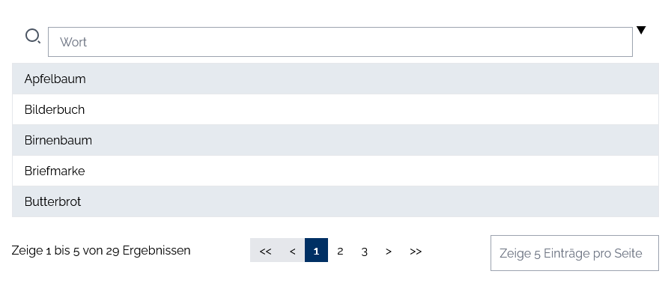
Erkunden Sie den Wortlistengenerator.
Inwieweit ist er ein hilfreiches Instrument für den DaZ-Unterricht?
(Zeit: 10 Minuten)
Notes:
danach: Aussprache

Slide 23
Die Kategorien des Rechtschreib-Grundwortschatzes Schleswig-Holstein
Auf Seite 13 der Broschüre finden Sie die 14 Kategorien, nach denen die Wörter des Rechtschreib-Grundwortschatzes geordnet sind.
Die Folgeseiten enthalten Übersichten mit Beispielen.
Ihre Aufgabe:
Ordnen Sie die Wörter auf der Folgefolie den Kategorien 1-11 zu. (Einzelarbeit)
Zeit: 15 Minuten
Notes:
Aufgabe gut erklären/ein Beispiel gemeinsam
S. 13 Übersicht, Folgeseiten Beispiele
Hinweis: Manchmal kann zu mehreren Kategorien zugeordnet werden.

Slide 24
Übung
Zu welcher Kategorie im Grundwortschatz gehören die folgenden Wörter?
Hai – Gemeinsamkeit - rennen – siegen – Truhe – lüften – frohe – Auge –
Esel – Pfanne – Hochhaus – Saal – Kiste – Krokodil - Boot - Zähne – Orgel – Rahmen
– Mausefalle - locker - Stock – mitmachen - Fuchs – Wange – Knochen – Ofen –
Meer - schimpfen – Schlüssel – schlafen - Wiese – Wolke - flitzen – sprühen - fahren –
Schwimmhalle – verlassen
Notes:
eventuell weniger Wörter nehmen
Alle Silben, die mit einem Vokal beginnen, sind nackte Silben.
LiV benutzen Heft Grundwortschatz; elf Kategorien, S. 13 ff.
AA Möglichkeiten:
Suchen Sie sich ein Wort aus und ordnen Sie zu.
StL nennt Wort und ruft TN auf.
Jeder sortiert für sich, dann Aussprache Gruppe, dann Plenum mit Lösung
Jeder sortiert für sich, dann exemplarisch im Plenum besprechen
…

Slide 25
Lösungen
offene Silben: schlafen
offene Silben – Wörter mit ie-Schreibung: siegen - Wiese
geschlossene Silben:
einfache Anfangsränder: Wolke – lüften – Kiste - rennen
komplexe Anfangsränder: Stock – schimpfen – flitzen
nackte Silben: Ofen – Esel – Auge – Orgel
Silbengelenke Doppelkonsonanten: Pfanne – Schlüssel – rennen
Silbengelenke ck, -tz, -sch, -ch, -x und –ng: Wange – locker – Knochen - flitzen
silbeninitiales <h>: sprühen – Truhe – frohe
Dehnungs-h: fahren – Zähne – Rahmen
Doppelvokale: Saal – Meer - Boot
Komposita: Mausefalle – Schwimmhalle – Hochhaus
Affixe: (Prä-, Suf-): mitmachen – Gemeinsamkeit – verlassen - mitmachen
Merkwörter: Krokodil – Fuchs - Hai
Notes:
(Affe: nackte Silber/Silbengelenk Doppelkonsonant)

Slide 26
1
Zeit: 15 Minuten
2
3
4
Bors, Natalie: So wird es geschrieben. in: Deutsch differenziert, Heft 4/202, S. 29.
Notes:
Folie in GA
Beispiel 1: Hund, weil Einsilber (weiterführende Frage: nach welchen rechtschriftlichen Kategorien kann man ordnen? (offene-geschlossen Silbe (Hund verlängern))
Beispiel 2: Ball, weil kein Diphtong (weiterführende Frage: Welche Strategie, um Doppelkonsonanten bei Ball erklären zu können?)/Eis, weil kein Plural möglich/klein, weil Adjektiv
Beispiel 3: Bein, weil kein Tier; Esel, weil keine Pluralbildung möglich; Wal, weil Merkwort;
Beispiel 4: Bus, weil Konsonant am Anfang; Obst, weil kein Plural;

Slide 27
5
6
7
8
9
Notes:
Beispiel 5: Nashorn, weil Kompositum; Seil, weil einsilbig; Esel, weil kein Plural möglich; Nashorn Merkwort (weiterführende Frage: Bei welchen Wörtern nackte Silbe (Esel))
Beispiel 6: Tanne, weil Doppelkonsonant nn; lange; weil Adjektiv/Adverb; (weiterführende Frage: Welche Wörter haben einen komplexen Anfangsrand?/ Wie kann Schreibung ng gelernt werden?)Schlange, weil Tier;
Beispiel 7: Hut, weil kein Tier; Hai, weil Merkwort/Diphtong; Hamster, weil drei Konsonanten nacheinander/kein Plural;
Beispiel 8: Schiff, weil Doppelkonsonant; Lineal, weil anderer Themenwortschatz; Lineal, weil dreisilbig (Sprechsilben); Pirat/Lineal, weil Ausnahmeschreibung langes i (Fremdwort), daher Merkwort;
Beispiel 9: Fisch, da kurzer Vokal; Baum, da Diphtong;

Slide 28
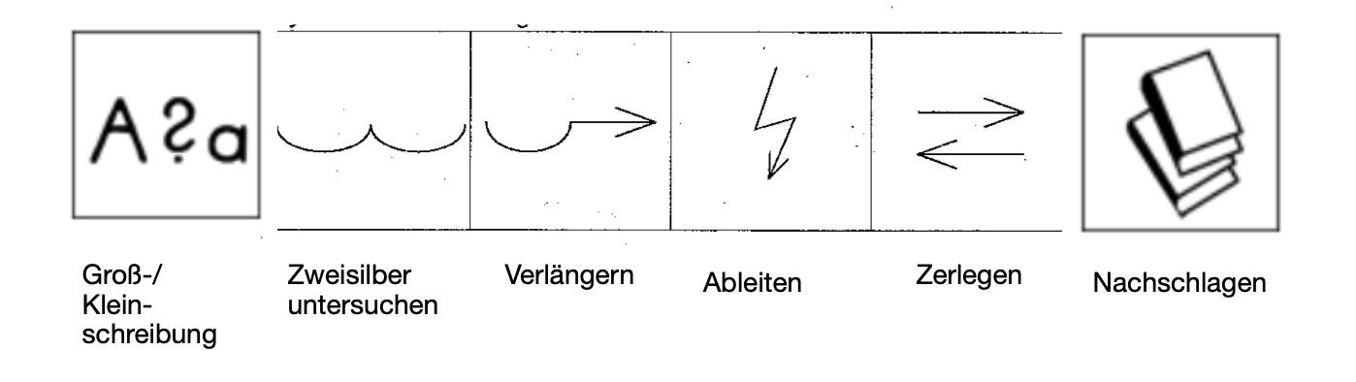
Welche Strategie für welches Rechtschreibprinzip?
phonogra-phisches Prinzip
silbisches Prinzip
morphe-matisches Prinzip
syntak-tisches Prinzip
Notes:
Ordnen Sie die Strategien den Prinzipien zu.
Zweisilber untersuchen – damit ist nicht Schwingen! gemeint – abgrenzen: Wörter an der Schrift analysieren
Bezug zum Vortrag herstellen

Slide 29
phonogra-phisches Prinzip
syntak-tisches Prinzip
silbisches Prinzip
morphe-matisches Prinzip
Notes:
fotografieren lassen – kann ggf. helfen
eingehen auf Zweisilber: phonographisches und silbisches Prinzip

Slide 30
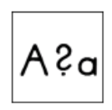
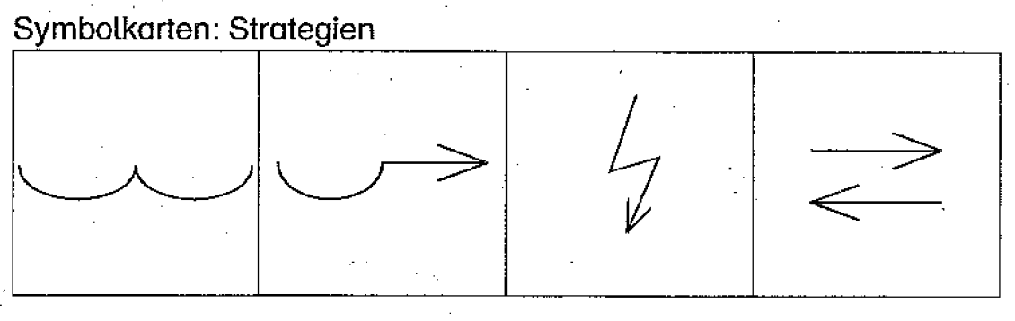

Rechtschreibstrategien anwenden
Groß- oder Klein-schreibung
Zweisilber
untersuchen
Nachschlagen
im Wörterbuch
Verlängern
Ableiten
Zerlegen
Notes:
Groß- und Kleinschreibung thematisieren
Wörter, die nicht über die Prinzipien abgedeckt werden, müssen als Merkwörter automatisiert werden bzw. nachgeschlagen werden.

Slide 31



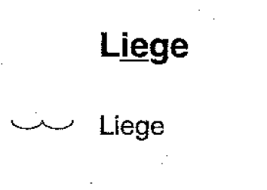
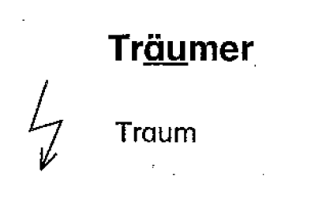
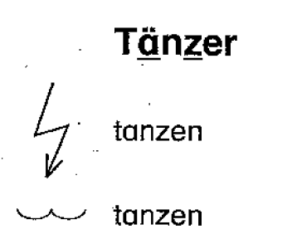
Welche Strategie für welches Wort?
Wortkarten: zweisilbige Substantive

Slide 32



Jetzt Sie…
Notes:
Sie machen

Slide 33
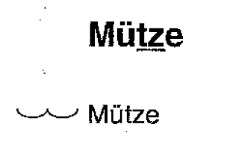
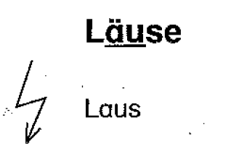
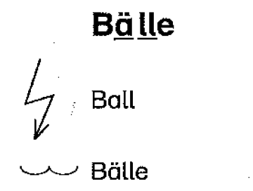
Notes:
Sie machen
Sprechsilbe Müt-ze

Slide 34



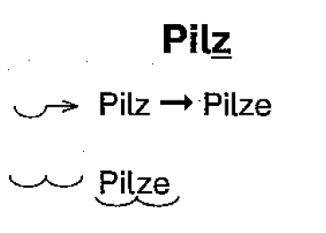
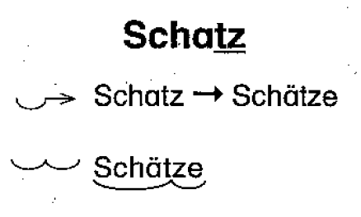
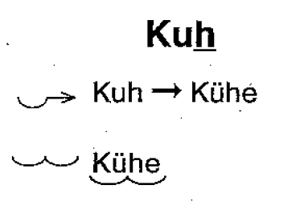
Wortkarten: einsilbige Substantive
Notes:
Wir zeigen

Slide 35



Jetzt Sie…
Notes:
Sie machen

Slide 36
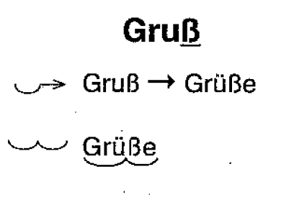
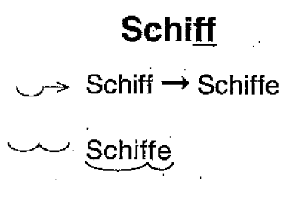
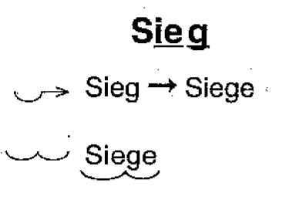
Notes:
Sie machen

Slide 37



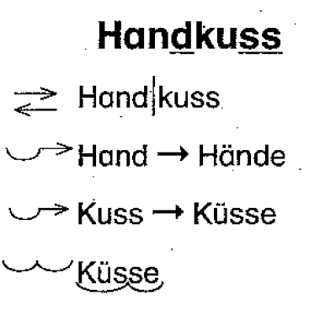
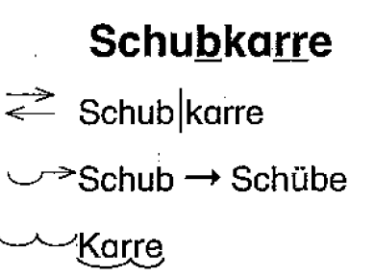
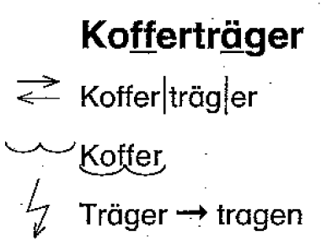
Wortkarten: Komposita
Notes:
Wir zeigen

Slide 38



Jetzt Sie…
Notes:
Sie machen

Slide 39
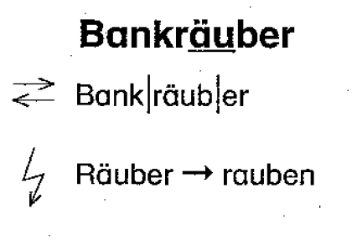
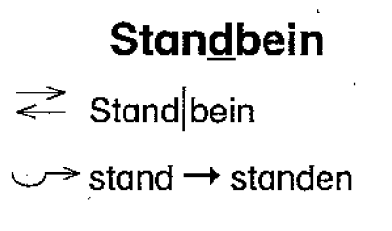
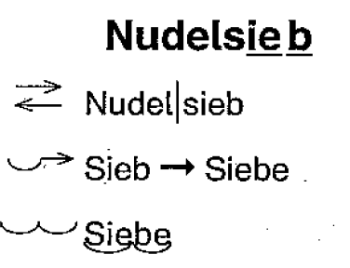

Slide 40



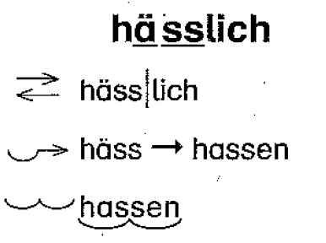
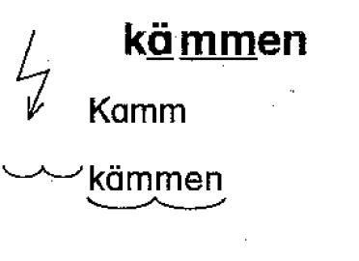
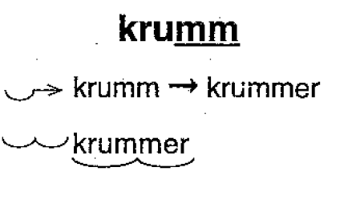
Wortkarten: ein- und mehrsilbige Verben und Adjektive
Notes:
Wir zeigen

Slide 41



Jetzt Sie…
Notes:
Sie machen

Slide 42
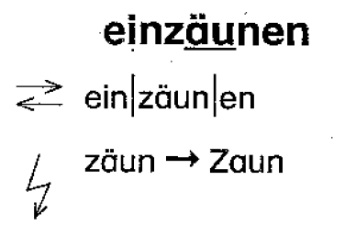
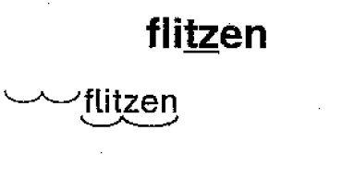
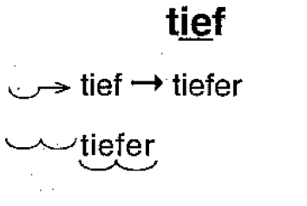
Notes:
Sie machen

Slide 43
Zeigen Sie an einem Wort auf:
Wo könnten Stolperstellen sein?
Welche Strategien helfen weiter?
Bors, Natalie: So wird es geschrieben. in: Deutsch differenziert, Heft 4/2023, S. 31.
Notes:
gemeinsam im Plenum

Slide 44
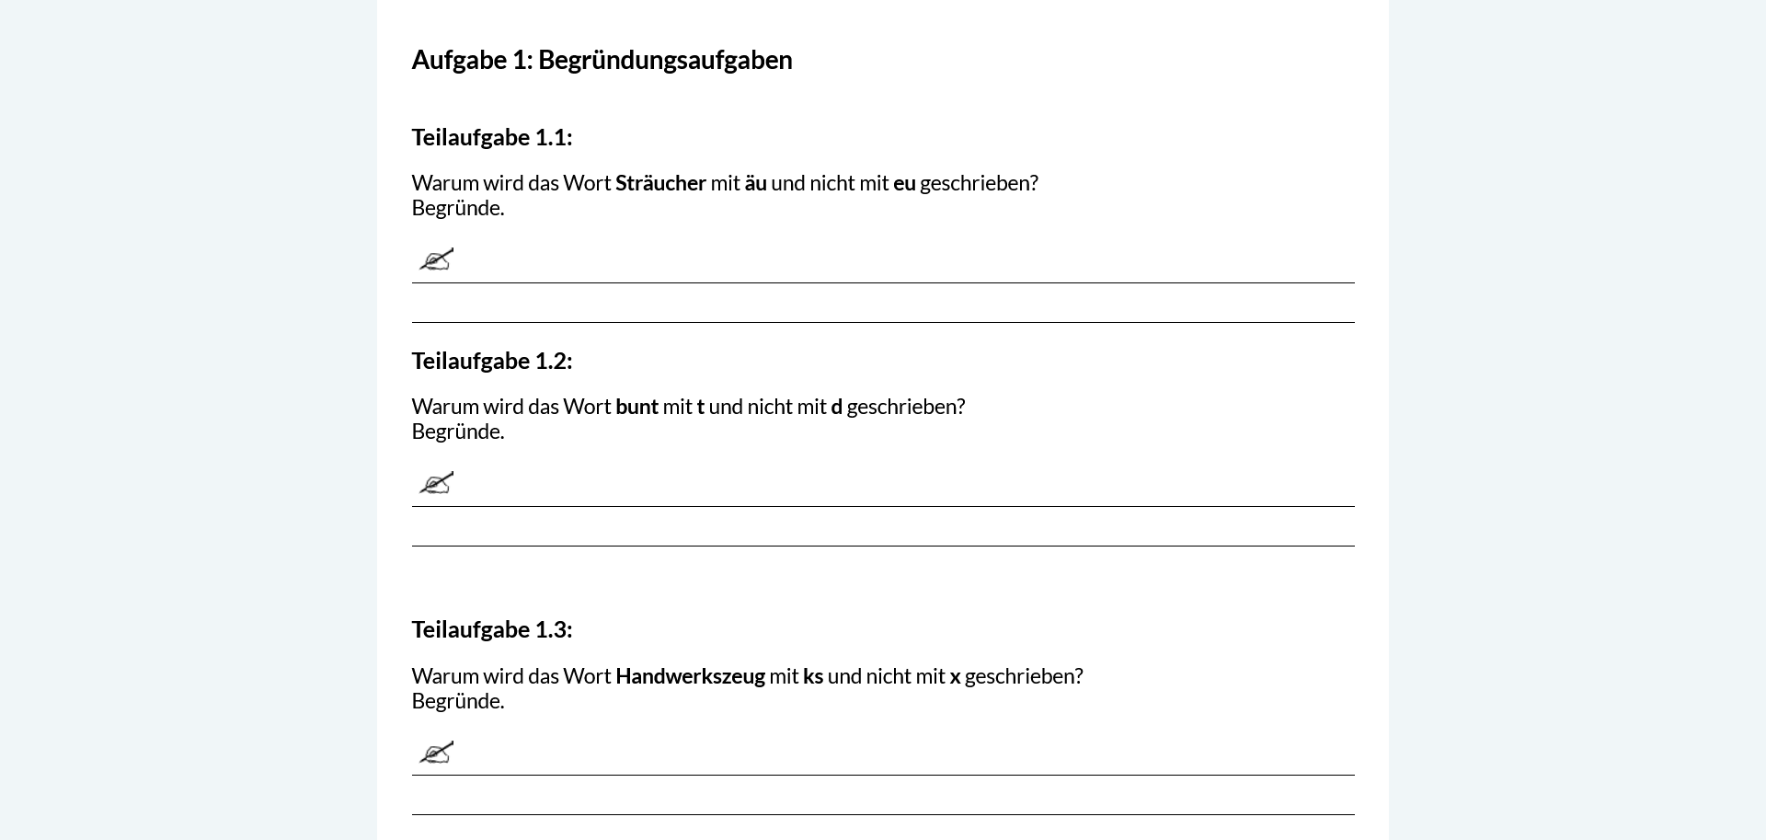
Beispiel aus VERA 3
Notes:
LiV begründen lassen
Aufgabe 1: Sinngemäß: Antworten, die sich auf die vokalische Ableitung beziehen.
„Sträucher“ kommt von „Strauch“ und „Strauch“ schreibt man mit au.
Aufgabe 2: Sinngemäß: Antworten, die sich auf die konsonantische Ableitung beziehen.
Weil „bunte“ mit „t“ geschrieben wird
Aufgabe 3: Sinngemäß: Antworten, die sich auf das zusammengesetzte Nomen beziehen.
Weil „Handwerkszeug“ zwei Wörter sind.
Das „s“ ist das Verbindungs-„ s“.
Sinngemäß: Antworten, die sich auf Wortverwandtschaft beziehen.
Weil „Handwerker“ auch mit "k" geschrieben wird

Slide 45
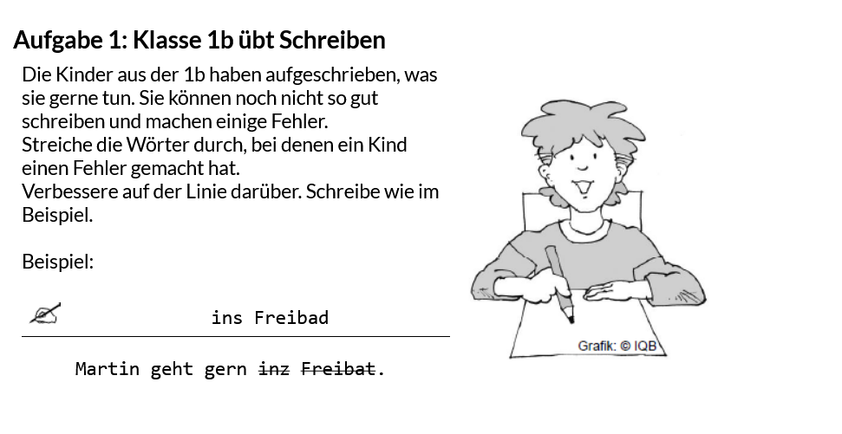
In Ihren Arbeitspapieren finden Sie die Datei „Klasse 1b übt schreiben“.
Notieren Sie für jede Aufgabe, welche Rechtschreibstrategie für die fehlerhaft geschriebenen Wörter hilfreich ist.
Zeit: 10 Minuten
Beispiel aus VERA 3
Notes:
GA oder EA Zeit: 10 Minuten

Slide 46
Nochmal…
Warum ist das Durchdringen des strukturorientierten Rechtschreibunterrichts so bedeutsam für die Diagnostik?

Slide 47
Bezug zu den curricularen Anforderungen und Niveaubeschreibungen DaZ

Slide 48
Rechtschreibung in den Curricularen Anforderungen
„Orthografie
Der Aufbau der Rechtschreibkompetenz als Wortschatzkomponente ist ein sehr langfristig angelegter Prozess. In der Basisstufe steht im Rahmen der (Zweit-)Alphabetisierung die Sicherung der
phonetischen Strategie im Vordergrund. Die Schülerinnen und Schüler ordnen beim Schreiben jedem
Laut mindestens einen Buchstaben zu. Unterstützt wird diese für das Schreiben unbekannter
Wörter zentrale Strategie durch phonetische Übungen bei Lauten, die besondere Herausforderungen
mitbringen. Verwechslungen von Zeichen, wie beispielsweise z und s bei türkisch
Alphabetisierten und y und u bei kyrillisch Alphabetisierten werden sprachkontrastiv betrachtet
und die Zusammenhänge zur Herkunftsschriftsprache hergestellt.
Weiterhin werden in der Basisstufe basale Rechtschreibstrategien zur Großschreibung am
Satzanfang und bei Nomen und zur Interpunktion (Markierungen am Satzende, Komma, Anführungszeichen) vermittelt.
Rückmeldungen zur Rechtschreibkompetenz erfolgen in der Basisstufe nie quantitativ (Anzahl
der Fehler in Diktaten oder Textproduktionen), sondern ausschließlich qualitativ. In der Regel
werden Fehlerschwerpunkte auf der Basis von Textproduktionen ermittelt, um diese dann an anderer
Stelle strategisch aufzuarbeiten. Dies erfolgt auch unter Berücksichtigung der herkunftssprachlich
bedingten Interferenzen.
Der weitere Aufbau von Rechtschreibkompetenz ist die Aufgabe des Regelunterrichts, vernetzt
mit einem vor- und nachbereitenden DaZ-Unterricht in der Aufbaustufe.“ (Curriculare Anforderungen DaZ, S. 23)
Notes:
Rechtschreibstrategien relevant, daher gute Begründung für die Thematisierung des strukturorientierten Rechtschreibunterrichts.

Slide 49
Niveaubeschreibungen DaZ Grundschule: Beobachtung Rechtschreibung
Quelle: IQSH (Hrsg.) (2010/2022): Niveaubeschreibungen Deutsch als Zweitsprache für die Primarstufe, Seite 19.
Notes:
Klären: Was ist mit geübten Texten gemeint? (Textmuster!)

Slide 50
Analyse Rechtschreibung
Analysieren Sie den Fehlerschwerpunkt im Schülertext „Nissenprobleme“ und leiten Sie zwei lernförderliche Übungen ab.
Notieren Sie außerdem: Was kann das Kind in Bezug auf die Rechtschreibung bereits?
Notes:
Dianostik RS (gemeinsam am Beispiel, dann Einzelanalyse/Ableitung von Übungen

Slide 51
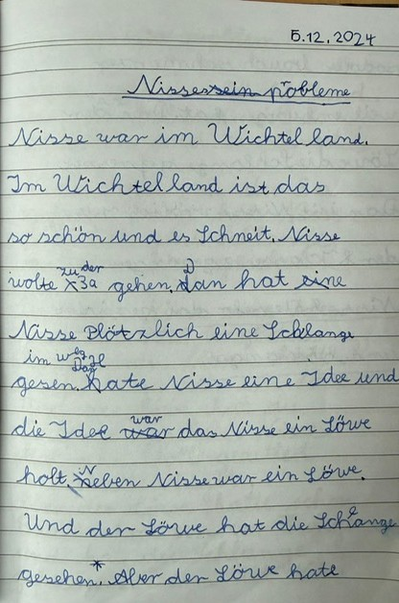
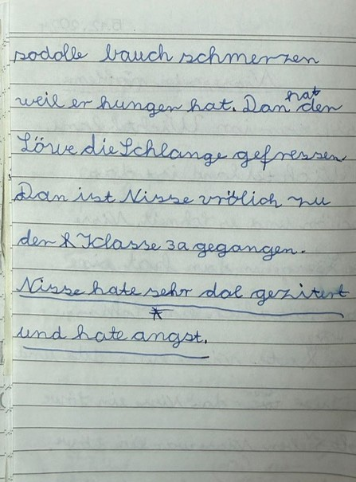
Text eines DaZ- Kindes, ca. 4 Jahre in Deutschland, Klasse 3
Notes:
Kind ist in der Regelklasse, daher ist die Thematisierung der Rechtschreibung in jedem Fall gerechtfertigt,

Slide 52
Beispielhafte Lösung
Fehlerschwerpunkt: Doppelkonsonanten:
(wolte – hate – dol – dan – gezitert)
lernförderliche Übungen: s. Rechtschreibstrategien
Was kann das Kind schon?
Schreiben eines kohärenten Textes
Großschreibung am Satzanfang
korrekte Verwendung von Konnektoren
sich auf Phantastik einlassen
…

Slide 53
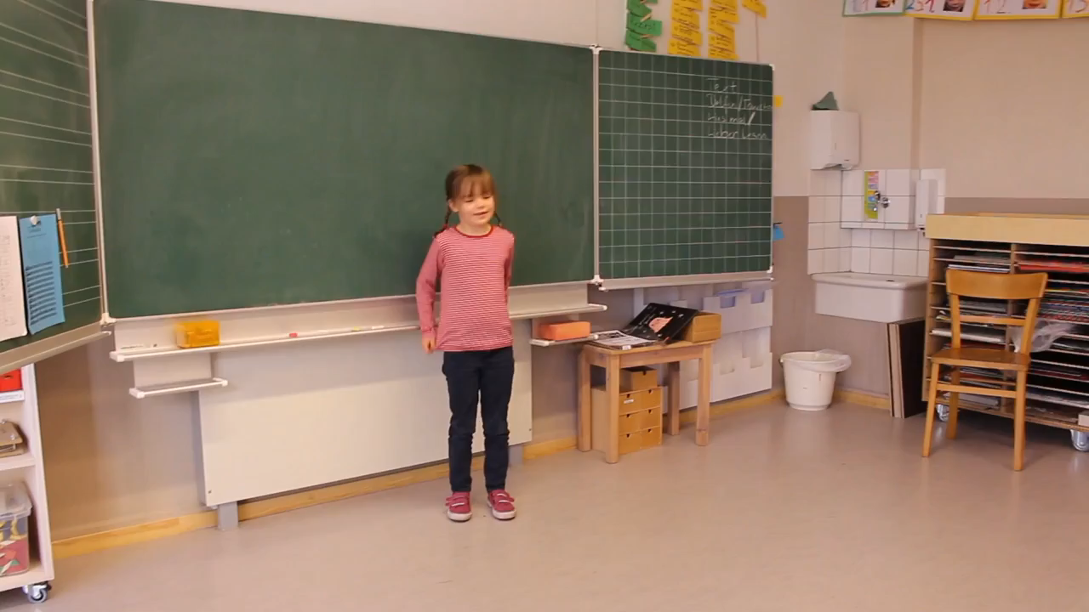

Einfach grandios…
Notes:
Zweitklässlerin erklärt die Rechtschreibung (Film von Beate Leßmann)
Video aufzurufen unter: https://www.youtube.com/watch?v=kd7NGKmr3hA

Slide 54
Mittag und…

Slide 55
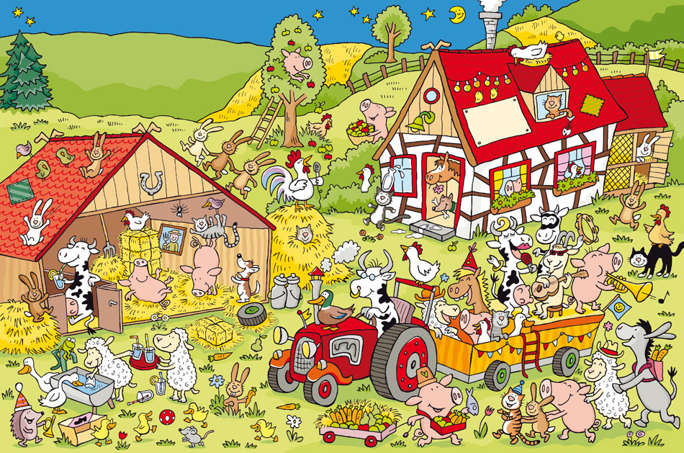
Kleiner Energizer ☺
Notes:
AA: V?ier Sätze zu einem Ausschnitt aus dem Wimmelbild formulieren. Ein Satz ist falsch. Welcher?
Beispiel:
Das Pferd und der Hund schauen aus der Tür.
Der Hund hat einen Knochen im Maul.
Das Pferd hat eine Blume im Maul,
Das Pferd hat eine schwarze Mähne.

Slide 56
Baustein 3:
Diagnoseinstrument Niveaubeschreibungen DaZ Grundschule

Slide 57
Die Niveaubeschreibungen Deutsch als Zweitsprache sind ein Beobachtungsverfahren zur allgemeinen Beobachtung von Kompetenzen und Kompetenzzuwachs. Sie dienen nicht als Test und ermöglichen keine Feinanalysen!
Sie wurden im Rahmen ihrer Entwicklung in zwei Erprobungswellen im Hinblick auf Praktikabilität in der Praxis überprüft.
Im Ergebnis der Untersuchung hat sich herausgestellt, dass mit den NB DaZ als Beobachtungsinstrument die Sprachkompetenz von Schülerinnen und Schülern der dritten und vierten Jahrgangsstufen mit Deutsch als Zweitsprache in verschiedenen sprachlichen Teilbereichen („Weite der sprachlichen Handlungs- und Verstehensfähigkeit“, „Wortschatz“, „Aussprache“, „Lesen“, „Schreiben“ und „Grammatik“) eingeschätzt werden kann.
Mit Hilfe der Niveaubeschreibungen soll es möglich sein, über die bereits erworbenen Fähigkeiten eines Schülers in verschiedenen Teilbereichen des Deutschen Auskunft zu geben und zu erhalten.
vgl.: IQSH (Hrsg.) (2022): Niveaubeschreibungen Deutsch als Zweitsprache für die Primarstufe. aktualisierter Nachdruck der Ausgabe von November 2010, S. 4 und 7.

Slide 58
Die Niveaubeschreibungen DaZ sind vierstufig angelegt.
Stufe I entspricht einer Minimalqualifikation, die den Lernenden ermöglicht, einfache Aussagen mit einfacher grammatischer Struktur zu treffen und einfache Aufforderungen zu verstehen.
Stufe IV korrespondiert mit den Zielvorgaben der Bildungsstandards im Fach Deutsch.
vgl. IQSH (Hrsg.) (2022): Niveaubeschreibungen Deutsch als Zweitsprache für die Primarstufe. aktualisierter Nachdruck der Ausgabe von November 2010, S. 6.
Notes:
die LiV parallel die Niveaubeschreibungen verwenden lassen

Slide 59
Ein Lernender, der in allen Bereichen das Fähigkeitsniveau II erreicht hat, kann kleine thematisch zusammenhängende Äußerungen formulieren.
Er kann erzählen, begründen und beschreiben. Er ist in der Lage, über etwas Vergangenes zu sprechen.
Zwischen den Stufen besteht ein Inklusionsverhältnis: Zeigt ein Lernender bspw. In einem der Bereiche Fähigkeiten, die ihn auf Stufe III verorten lassen, ist davon auszugehen, dass er für die Stufen I und II beschriebene Fähigkeiten des Bereichs bereits erworben hat.
Stufe III entspricht im Allgemeinen der Fähigkeit zu differenziertem Sprechen: argumentative Sprechhandlungen (widersprechen, beweisen)/Formulieren persönlicher Stellungnahmen/Realisierung komplexer Denk- u. Sprachstrukturen.
vgl. IQSH (Hrsg.) (2022): Niveaubeschreibungen Deutsch als Zweitsprache für die Primarstufe. aktualisierter Nachdruck der Ausgabe von November 2010, S. 6.

Slide 60
Das Beobachtungsverfahren der Niveaubeschreibungen DaZ
Das Beobachtungsverfahren der Niveaubeschreibungen Primarstufe (ab Seite 8) gibt Lehrkräften einen Rahmen zur Erfassung der sprachlichen Leistungen in einer Skala von I - IV.
Der Beobachtungsbogen (S. 27-29) dient der beobachtenden Diagnostik einzelner Lernender. Hinweis: grobe Einschätzung!
Sehen Sie sich die Beobachtungsbögen genauer an.
Inwiefern sind sie hilfreich, um den Sprachstand von DaZ-Lernenden einordnen zu können?
Erklären Sie.
(Zeit: 10 Minuten)

Slide 61
Übung: Arbeit mit den Niveaubeschreibungen
Für die folgende Übung benötigen Sie:
die Niveaubeschreibungen Primarstufe S. 18-21, Zettel, Stift sowie die Datei „Text Amela für Analyse mit Niveaubeschreibungen DaZ“ (Text und Bildergeschichte).
AA: Analysieren Sie die Fehlerschwerpunkte.
Wenden Sie die Niveaubeschreibungen auf den transkribierten Dialog an.
Leiten Sie anschließend für zwei Fehler eine Fördermaßnahme ab.

Slide 62
Ergebnissicherung
Folgende Fehlerschwerpunkte treten auf:
„der Junge esst des weiter“- Verbkonjugation
keine Textverknüpfung, z.B. Konjunktionen (und, weil, obwohl, aber, denn,…) oder Adverbien (dazu, dort…)
Amela markiert die Nomen mit Artikel. Dabei fällt auf, dass sie das umgangssprachliche „des“ statt „das“ verwendet.
Verwechslung Singular Plural
„der Eis“
…
Notes:
Genauer Analyse in der Datei „Transkription Hervorhebungen“, dort habe ich kommentiert.

Slide 63
Lernförderliche Übungen
Festigung und Ausbau von Verkettungsstrukturen: (erzählte/vorgelesene Geschichten als Anregung: als erstes/dann/zum Schluss/…)
Geschichten, in denen die handelnden Personen auch mit Pronomen bezeichnet werden: Aneignung dieses sprachlichen Mittels
Nomen mit Artikeln lernen (Frage-/Antwortsätze, Sprachspiele,…)
Verben konjugieren: dabei hier zunächst nur die dritte Person Singular in den Fokus nehmen und langsam erweitern; alles immer in Handlungszusammenhängen (Bildergeschichten/zu Bildern erzählen/Fragen stellen: Was macht der Junge? Der Junge isst ein Eis…)

Slide 64
Reflexion
Beurteilen Sie die Arbeit mit den Niveaubeschreibungen:
Was fiel Ihnen leicht?
Was war schwierig?

Slide 65
Baustein 4: Profilanalytische Verfahren zur Diagnostik in DaZ
Es gibt Profilanalytische Verfahren, die eine individuelle Feinanalyse ermöglichen. Wegen der Komplexität kann auf die einzelnen Verfahren nur in Ansätzen eingegangen werden. Trotzdem ist das Wissen um diese Verfahren wichtig.
Kita/GS: HAVAS 5 (mündl. Erzählen). Hamburger Verfahren zur Analyse des Sprachstands 5-Jähriger
GS/Sek I: Tulpenbeet (schriftl. Erzählen nach einer Bildergeschichte in Anlehnung an HAVAS 5)
GS/Sek I: Profilanalyse nach Grießhaber (Verbstellung im Satz)

Slide 66
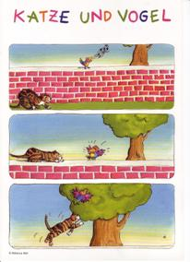
Katze und Vogel - HAVAS 5
Zielgruppe: 5- bis 7-jährige ein- und mehrsprachige Kinder
Zweck: Erfassung des individuellen Sprachstands in allen Sprachen des Kindes; berücksichtigt Lexik, Morphologie und Syntax
Sprachen: Deutsch, Italienisch, Polnisch, Portugiesisch, Russisch, Spanisch, Türkisch
Zeitumfang: Durchführung des Einzelgesprächs 5-10 Minuten; Auswertung (inklusive Transkription) ca. 30-45 Minuten pro Kind, je Sprache
Auswertung: erfordert linguistische Kenntnisse und vorherige Schulung
Quelle: https://bildungsserver.berlin-brandenburg.de/sprachbildung-diagnose, Aufruf 23.03.2026
Notes:
HAVAS: Hamburger Verfahren zur Analyse des Sprachstandes bei 5-Jährigen

Slide 67
„Tulpenbeet“
Beim Tool Tulpenbeet handelt es sich um ein informelles Diagnoseverfahren zur Erfassung des Sprachstands von ein- und mehrsprachigen Kindern der Klassenstufen 4 bis 6 im Bereich der Schriftsprachentwicklung.
Mit dem Diagnostiktool Tulpenbeet kann der Stand der schriftsprachlichen Fähigkeiten von ein- und mehrsprachigen Schülerinnen und Schülern in den Klassenstufen 4 bis 6 erfasst werden. Mehrsprachigkeit wird berücksichtigt, da das Tool nicht nur für die Erfassung der Kompetenzen in der deutschen Sprache, sondern auch in der türkischen und russischen Sprache entwickelt wurde.
Beim Diagnoseinstrument Tulpenbeet handelt es sich um eine Schreibaufgabe, anhand derer der Stand der schriftsprachlichen Kompetenz von ein- und mehrsprachigen Kindern und Jugendlichen der Klassen 4 bis 6 erfasst werden kann. Derzeit liegt das Tool für die Sprachen Deutsch, Türkisch und Russisch vor.
Quelle: https://www.biss-sprachbildung.de/btools/tulpenbeet/; Aufruf 23.03.2026

Slide 69
Das Tool Tulpenbeet kann in Gruppen durchgeführt werden, die Durchführung dauert maximal 30 Minuten. Die Auswertung nimmt nach Angaben der Autoren pro Schülerin bzw. Schüler sowie pro Sprache weitere 30 Minuten in Anspruch. Als Hilfestellung zur Analyse der Texte stehen Lehrkräften Auswertungshinweise zur Verfügung (Reich, Roth & Gantefort, 2008).
(Quelle: https://www.biss-sprachbildung.de/btools/tulpenbeet/; Aufruf 23.03.2026)
Das Denken abschalten…

Slide 70
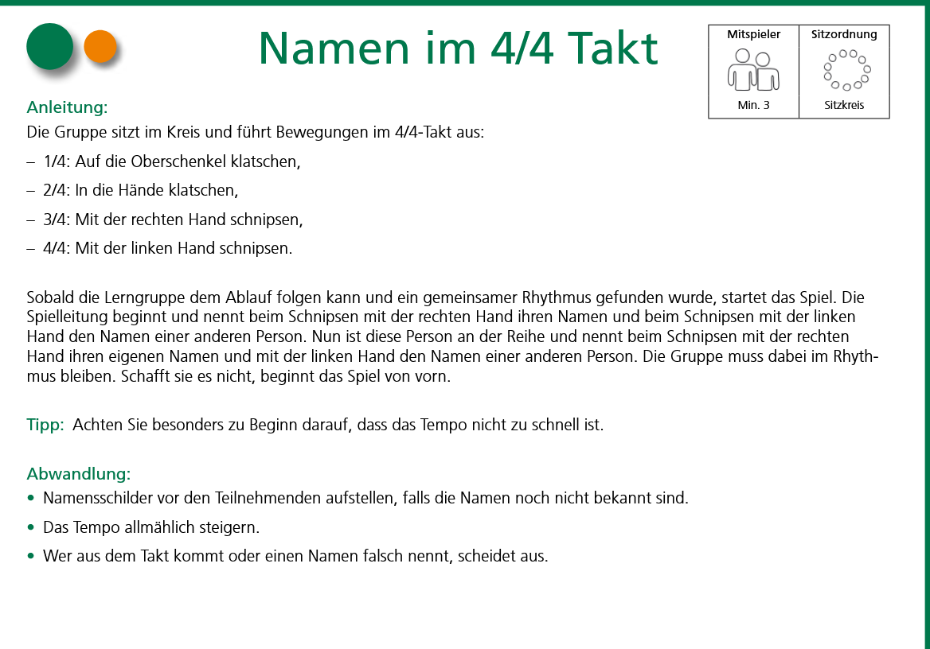
Kleiner Energizer ☺
Quelle: https://www.ganztag.isb.bayern.de/fileadmin/user_upload/ganztag/DaZ/Spielesammlung/ISB_DaZ_Spielesammlung_Final.pdf,, Aufruf 23.03.26

Slide 71
Baustein 5: Profilanalyse nach Grießhaber
Die Profilanalyse (GS/SekI) ist ein von Wilhelm Grießhaber entwickeltes Verfahren zur Analyse von Schülertexten: der Sprachstand wird anhand von sechs verschiedenen Kompetenzniveaus auf der syntaktischen Ebene beschrieben.
Das Verfahren orientiert sich an wissenschaftlich gesicherten Erwerbsstufen im Spracherwerbsprozess. Es werden Erwerbsschritte in der Verbstellung erfasst. Diese Wortstellungsregeln sind im Deutschen nicht variabel. Basis für die Sprachdiagnose ist eine mündliche Erzählung, die als Sprachprobe mitgeschrieben oder aufgenommen wird. Mit zunehmender schriftsprachlicher Kompetenz dient eine schriftliche Erzählung als diagnostische Grundlage.

Slide 72
Potenziale
kann an jedem Schülertext durchgeführt werden
ist leicht erlernbar und leicht durchführbar
Fördermaßnahmen lassen sich aus Ergebnis gut ableiten
Grenzen
gibt keine Aussagen bezüglich der Morphologie und der Textkompetenz
bezieht Mehrsprachigkeit als Teil der Sprachkompetenz nicht mit ein
Quelle: https://bildungsserver.berlin-brandenburg.de/sprachbildung-diagnose, Aufruf 23.03.2026

Slide 73
Profilstufen nach Grießhaber (in: Hoffmann, Ludger u.a. (2017): Deutsch als Zweitsprache, S. 312 ff.
Stufe | Beschreibung | Beispiel
0 | Bruchstückhafte Äußerungen ohne finites Verb | Ein, ich nich, Hallo
1 | Finites Verb in einfachen Äußerungen | Sie findet ein Buch. Sie liest.
2 | Separierung finiter und infiniter Verbteile (Satzklammer)/Perfekt mit Hilfsverb haben/sein | Paul hat das Buch gelesen.
3 | Subjekt nach finitem Verb | Dann liest er das Buch.
4 | Endstellung des finiten Verbs in Nebensätzen | …, weil er das Buch mag.
 | Ab hier: Sek I
5 | Einfügung eines Nebensatzes | Sie hat das Buch, das ihr gut gefiel, gelesen.
6 | Integration eines erweiterten Partizipialattributs | Sie hat das von Eva geliehene Buch gelesen.

Slide 74
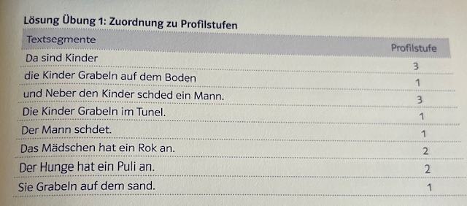
Lösung zu Seite 33 : Grießhaber, Wilhelm (2021) (Hrsg.): Deutsch als Zweitsprache in der Grundschule: Diagnostik und Förderung leicht gemacht. Klett.

Slide 75
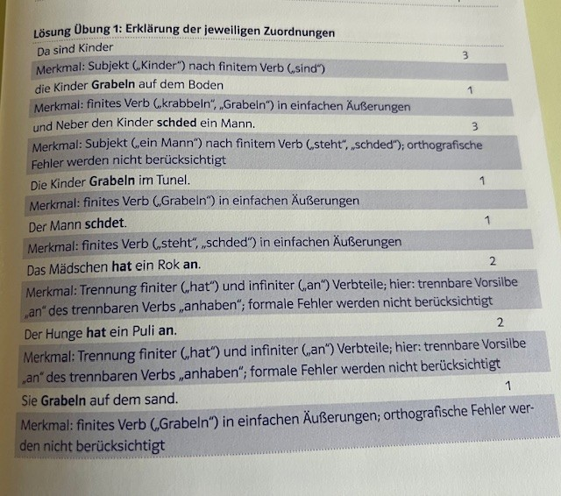

Slide 76
Noch einmal das Beispiel von Amela, nun unter dem Gesichtspunkt der Profilanalyse
Ordnen Sie Amelas Äußerungen den Profilstufen 1 - 4 zu.
(Datei: Übung zur Profilanalyse Amela)
Zeit: 10 Minuten
Zeile | Äußerungen | Stufe
3 | Der Junge, der hat ein Eis und ein Hund
4 | und ••• und der Hund will des Eis.
5 | ••• ••• Und der Junge esst des weiter.
6 | Und dann kommt ein anderer Junge
6 | ••• äh ich meinte Hund.
7 | Und dann ••• dann rennt der Hund zu den • anderen Jungen.
8 | ••• ••• ••• Der andere • Hund • ist • braun.
10 | Und der Junge der/der hat ein gelbes • mit braune Punkte.
12 | Nee. Der [gedehnt] Hund! ••• ••• Ahh!
15 | Der Hund! [schiebt Blatt rüber und zeigt darauf]
18 | [Ja. [Ja.
19, 20 | [holt Luft] Und dann kommt ein/ dann ••• ••• ••• dann kommt ein Mädchen
21 | und der Eis fällt aufn Boden.
22 | Und dann schlecken/ schleckt der Hund und der andere Hund des aufm Boden • und •• des Eis.
25 | Ja.
28 | Die gucken komisch zu.

Slide 77
Lösung

Slide 78
Übung zur Diagnostik: Schülertext: In meinen Ferien“
Wenden Sie das Verfahren der Profilanalyse auf den Text an.
Leiten Sie anschließend zwei lernförderliche Übungen ab.
ODER
Nutzen Sie den Beobachtungsbogen aus den Niveaubeschreibungen für die Kompetenzeinschätzung.
Leiten Sie anschließende zwei lernförderliche Übungen ab,
Notes:
Es können auch beide Verfahren kombiniert werden. Das wäre natürlich die beste Diagnostik,

Slide 79
Aussprache
Was war leicht, was schwer?
Wie kann ich zukünftig bei der Diagnostik vorgehen?
Welche Verfahren sind praxistauglich?

Slide 80
Zusammenfassung: Was will ich diagnostizieren?
Grobe Einschätzung des grundlegenden Kompetenzzuwachses: Niveaubeschreibungen Deutsch als Zweitsprache
sprachliche Handlungs- und Verstehensfähigkeit
Wortschatz
Aussprache
Lesen
Schreiben
Grammatik (mündlich und schriftlich)
Notes:
Hinweisen auf Schwerpunkte bei der Diagnostik/regelmäßiges Diagnostizieren/Fortschritte festhalten/…

Slide 81
Verfahren für die Feinanalyse:
Grammatische Strukturen profilanalytische Verfahren
Wortschatz Niveaubeschreibungen Deutsch als Zweitsprache + Rechtschreib-Grundwortschatz SH
Schreiben z. B. Tulpenbeet
Wortschatz/Erfassung des Sprachstandes z. B. HAVAS
Syntax Profilanalyse
Rechtschreibung Rechtschreib-Grundwortschatz SH/Handreichung zum Rechtschreibgrundwortschatz

Slide 82
Rückblick und Feedback
Sie haben sich heute ausführlich mit diagnostischen Verfahren in DaZ beschäftigt. Toll, dass Sie durchgehalten haben.☺
Was hat sie am meisten beeindruckt?
Wo fühlen Sie sich sicher?
Wo gibt es noch lose Enden?
Wie beurteilen Sie die Relevanz dieser Verfahren?

Slide 83
Sind Sie bereit?
Notes:
Auswahl der Grafik: Diagnostik ist vielschichtig, also bunt, muss gezielt erfolgen, daher der spitze Stift. ☺

Slide 84
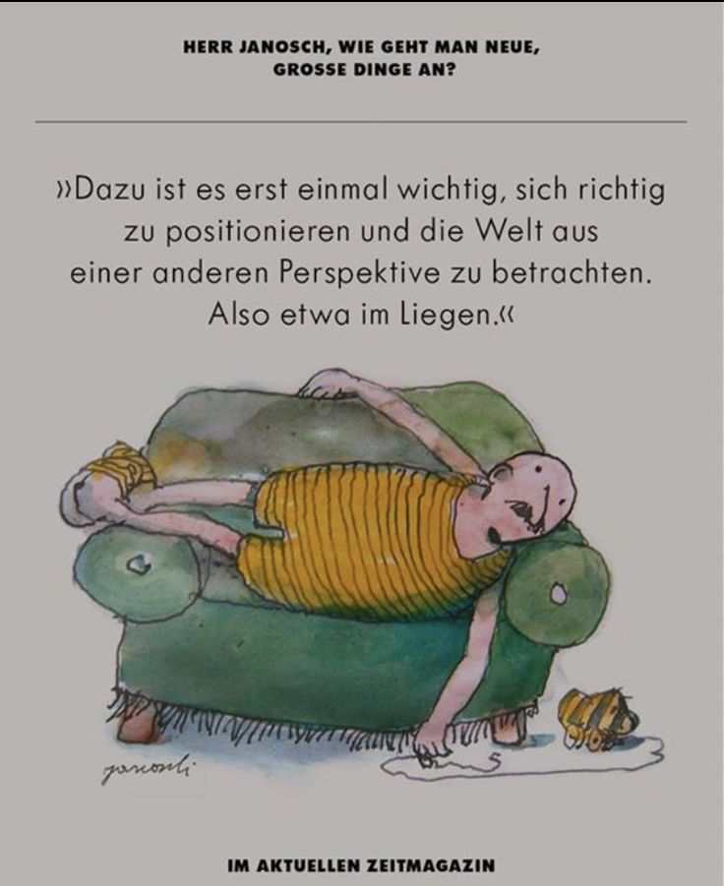
Notes:
https://www.pinterest.de/pin/562316703475436731/, Aufruf am 27.02.21

Slide 85
Also:
Auf zu neuen, großen Dingen – ganz im Sinne von Herrn Janosch☺
Notes:
https://www.pinterest.de/pin/562316703475436731/, Aufruf am 27.02.21

Slide 86
Vorbereitende Aufgabe für nächstes Modul (Sprechen)
Niveaubeschreibungen durcharbeiten
Schwerpunkt Sprechen und Erzählen in Curric. Anforderungen und Niveaubeschreibungen vertiefen
Die genaue Aufgabenstellung folgt rechtzeitig.

